Slide 1
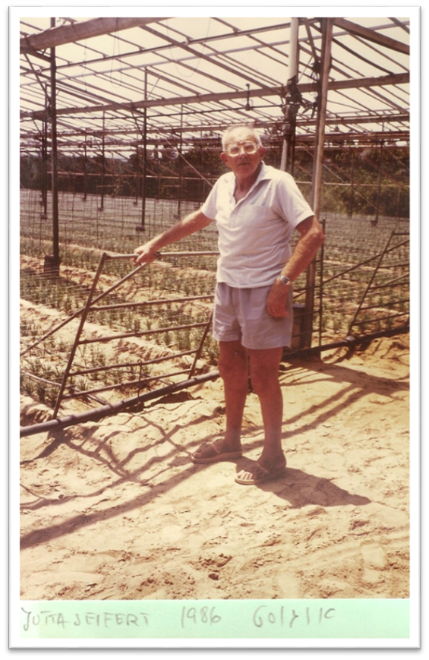
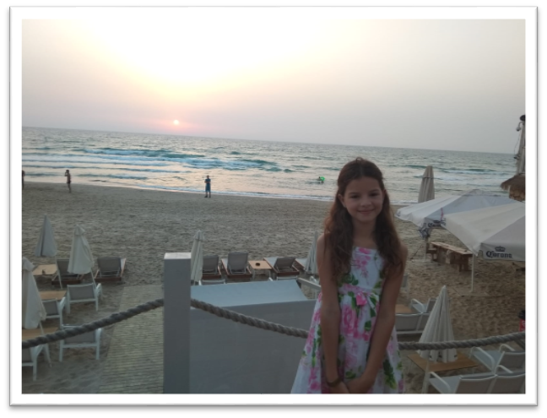
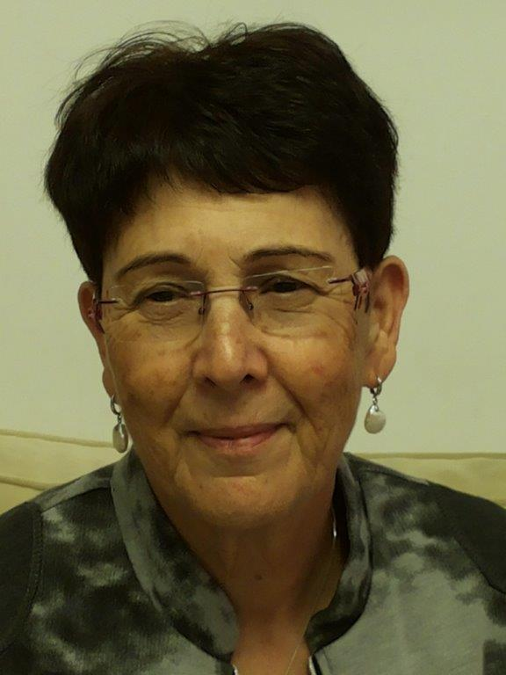
קשר רב דורי - לב הפרדס תשע"ט 2019
סבתא – מיכל ברנר לבית שלגי (שנימן) נכדה – יהלי מלמד מפעל חייו של סבא רבא שלי הנס אלי ישראל שלגי (שנימן) 31.05.2004 – 05.09.1919 י' באלול בתרע"ט – יא' בסיוון תשס"ד

Slide 2
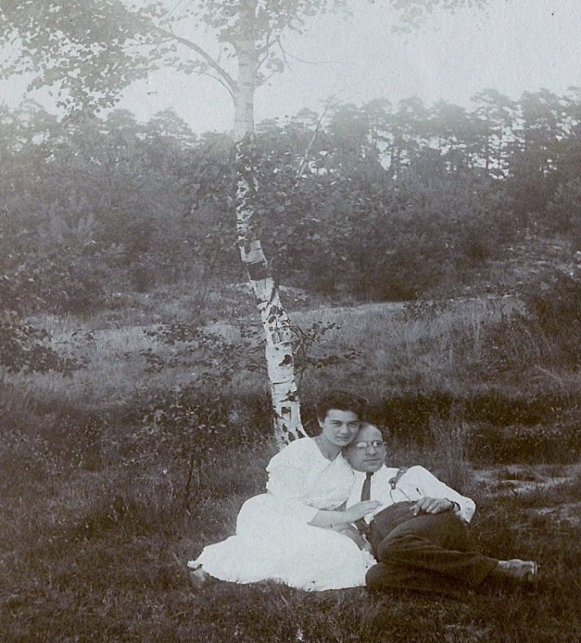
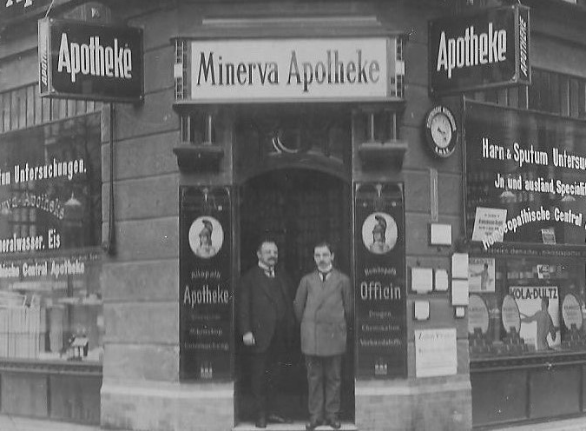
הוריו של סבא רבא שלי
אביו, פריץ (יצחק) נולד ב 19.10.1888 יד' בחשוון תרמ"ט במיסלוביץ שלזיה עלית
ואמו גרדה (זהבה) נולדה 11.08.1894
תשעה באב תרנ"ד בקטוביץ , שניהם בני דודים נולדו בשלזיה העלית (מקום שבו נפגשו שלושת הקיסרויות גרמניה, רוסיה ואוסטריה)
היום פולין.
למד רוקחות ב - 1912במינכן גרמניה .
התחתנו ב – 17.03.1918 בשלזיה גרמניה עברו לעיר גרייץ ושם עבד בבית מרקחת כרוקח .ושם נולד סבא רבא שלי
הנס אלי ישראל ב- כא' באלול תרע"ח 05.09.1919
לאחר שנה עברו לפרנקפורט בגרמניה.

Slide 3
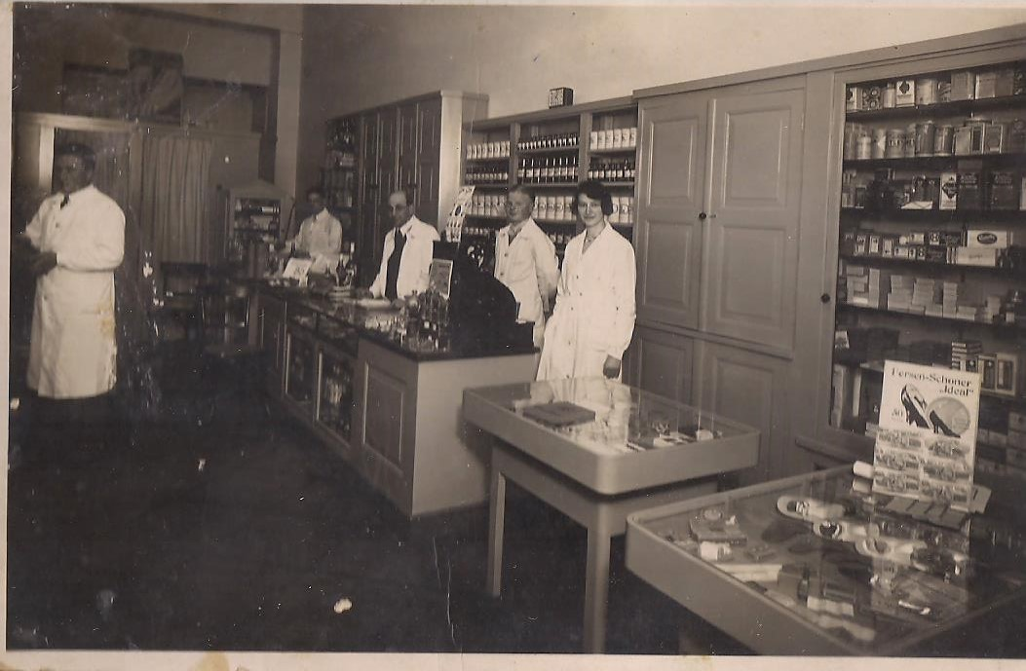
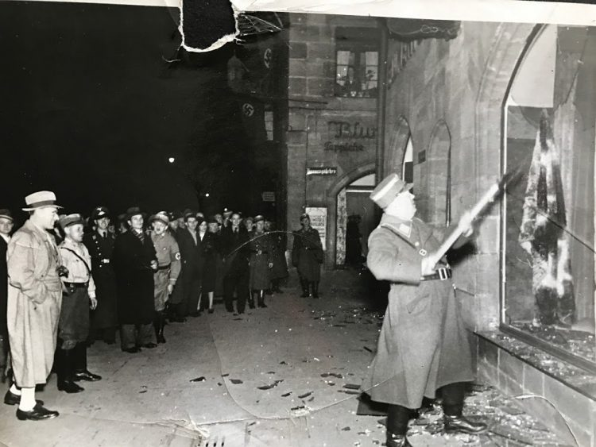
מנקה השמשות היה כאן
אביו היה רוקח ורצה לפתוח בית מרקחת בפרנקפורט על המיין מכיוון שלא היה לו מספיק כסף, פתח דרגוריה (פרפומריה, תמרוקיה)ושם רקח תרופות. אימו הייתה עקרת בית.
עם עלות הנאצים לשלטון בשנת 1932 נאסר על אביו למכור תרופות בחנות אך היה לו סוד קטן: לכן הקים במרתף מחסן לחומרי רפואה ליהודים שהיו זקוקים לתרופות. כמובן שחלק מהן רקח בעצמו. ואימו עזרה לו במקום.
ב – 07.04.1933 " יום החרם נגד יהודי גרמניה", נגד קניה בחנויות היהודים וכל הסוחרים אשר עבדו בחנויות התאספו באולם גדול,. סבא יצחק איחר בשל מחלת אימו וכשהתקרב ראה תהלוכה של היהודים ברחוב הראשי בעיר עם ידיים מורמות , היו אלה הסוחרים היהודים העבירו אותם למחנות ריכוז.
למחרת הוזמן לגסטאפו לשרות החשאי של משטרת גרמניה ונשאל מדוע לא השתתף באסיפה ושם היה ויכוח גדול על יציאת היהודים מגרמניה ועליה לפלסטינה. יצחק שהיה ציוני נלהב עמד בתוקף נגד התקפת הנאצים בוויכוח . הוא שוחרר בלי בעיות והודיע על עליה לפלסטינה.
ב – 1933 ביקר לראשונה בישראל וחזר לבקר ב- 1937 ופתאום הגיע מברק מאשתו ובו נאמר "מנקה השמשות היה כאן"
בגרמנית " "Der Fensterputzer war daזה היה מברק מוצפן לומר שהנאצים הגיעו ולכלכו את החלון של בית העסק שלנו.
מיד חתם על חוזה עם חברת "רסקו" לקניית המשק בכפר ידידיה בעמק חפר.
וחזר לגרמניה.להכין את עלייתו לפלסטינה כי הבין שצריך למהר ולעזוב את גרמניה לפני שיהיה מאוחר.

Slide 4
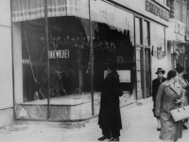
אצבע אלוהים
חזר לפרנקפורט ועשה מאמצים למכור את חנותו. היה עליו להשיג כסף כדי לממן את המשק שקנה וכן
דרכון לו לאשתו ולבת שנולדה בינתיים במחיר של 1000 לירות שטרלינג
בסיפור הזה הייתה כבר מעורבת "אצבע אלוהים":
מבוגר מסבא רבא שליAvelth Goldbach בחנות שלו עבד בחור גרמני צעיר מתלמד בשם אוולד גולדבך
בשלוש שנים, שבניהם שררו יחסים טובים , הוא לקה בברכו ולכן לא היה יכול לשרת בגסטאפו.וכשהמאמץ
על ברכיו גבר חיפש מקום עבודה בו יוכל לתפקד בישיבה. הוא מצא מקום כזה במשטרה אליה התגייס ,
במשרד לדרכונים יהודיים – “Juedisches Pass Buero”הוא התאים למחלקה הזאת כי הכיר היטב את
העיר ורחובותיה בתוקף עבודתו בחנות.
כאשר התהדקה החגורה סביב היהודים הוא היה לעזר רב :
הוא היה מטלפן להורי סבא רבא שלי ומודיע
שאנשים אלה ואלה עומדים להילקח מביתם לגסטפו למחרת בבוקר .
הוריו היו מתקשרים מיד לאותם אנשים ובזכותו הצליחו להימלט בזמן.
מסתבר שהמתלמד עזר ליהודים רבים להשיג סטרפיקטים (אישורי עליה)
לפלסטינה והציל בסביבות 5,000 איש מגורל מר.
אך הוא לא רצה שיזכירו את שמו.

Slide 5
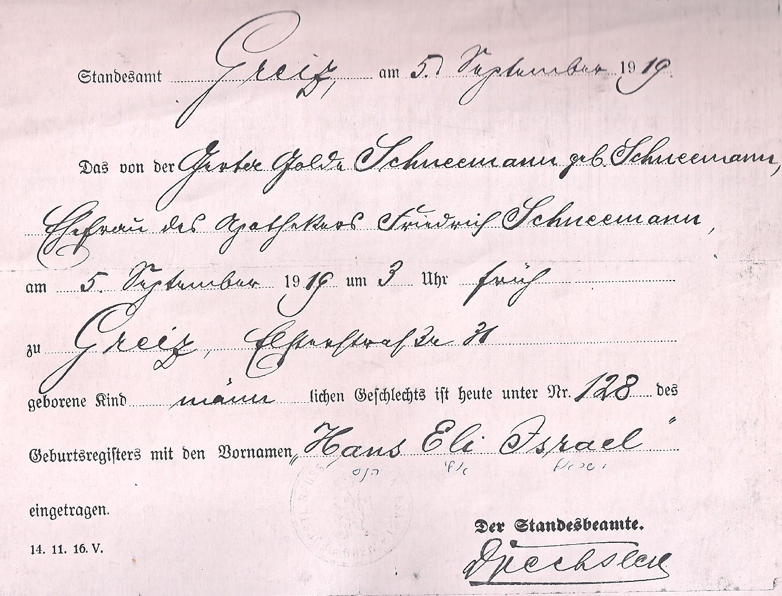
תעודת לידה של סבא רבא

Slide 6
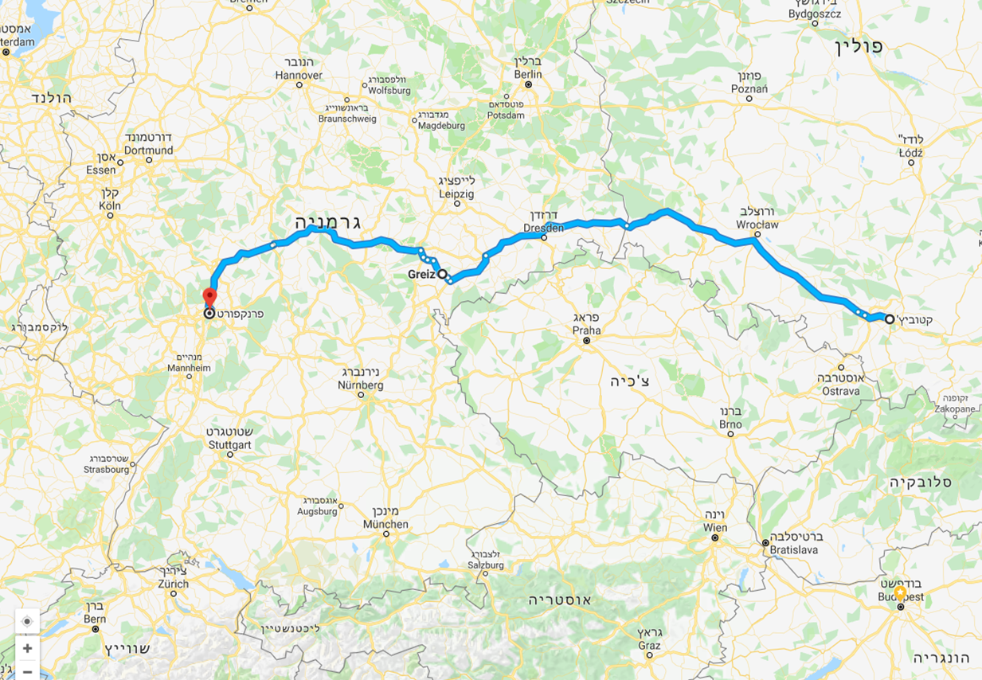
משלזיה עלית לגרמניה
ברסלאו
קטוביצה
שלזיה עלית
קטוביץ
שלזיה עלית אזור במרכז אירופה הייתה בשליטת גרמניה ולאחר מלחמת העולם השנייה סופח לפולין.

Slide 7
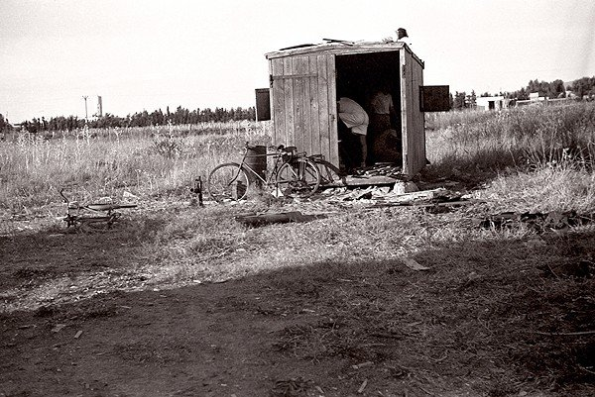
מכירת הפרפומריה
באחד מלילות יוני 1938 דפקו על דלת ביתו של אב סבא רבא שלי
ובפתח הדלת עמד המתלמד ואביו ושאלנו אותו מה קרה? הוא ענה שאביו רוצה לשוחח איתו.
הכניסו אותם ואב המתלמד שאל אם הוא מכיר משהוא שרוצה למכור את הפרפומריה.
אב סבא רבא שלי הציע לו מיד תקנה את העסק שלי הוא מיהר להציע זאת כי שמע שיום למחרת יוצא חוק שאסור ליהודים למכור את רכושם, והיה עליהם לשלם " מיסי בריחה ממלכתיים " Reichs Flucht Steuer בסכומי עתק.
אב סבא רבא שלי היה צריך לשלם מיסים עבור חנותו 155 אלף מר הון תועפות. אביו של הבחור הכניס את ידו לכיסו ושם כסף מזומן על השולחן ואמר: את זה חסכתי עבור הבן שלי וסיכם: בעוד חודש אתה יכול לקבל את בית המרקחת, בתנאי אחד: ב-15.09.1938 אנחנו נפגשים בבית המשפט וחותמים על כל הניירות ושעה לאחר מכן כבר אהיה ברכבת לטרייסט באיטליה.
בינתיים ארזו את חפציהם בליפט (מכולה) ושלחו אותו לכפר ידידיה בפלסטינה ששם כבר התגורר סבא רבא שלי.
כאשר חיסל את בית במרקחת קיבל הוראה "מההגנה " ארגון יהודי בפלסטינה לקנות רובה מודל 96, שהיה אז חדיש וכ -200 כדורים שעלו 800 מרק ולהביאם ארצה בליפט במכולה. כשהגיע הליפט לכפר ידידיה מיד מסרו את הנשק לארגון "ההגנה" .הוריו של סבא רבא שלי הגיעו לישראל בספטמבר 1938.

Slide 8
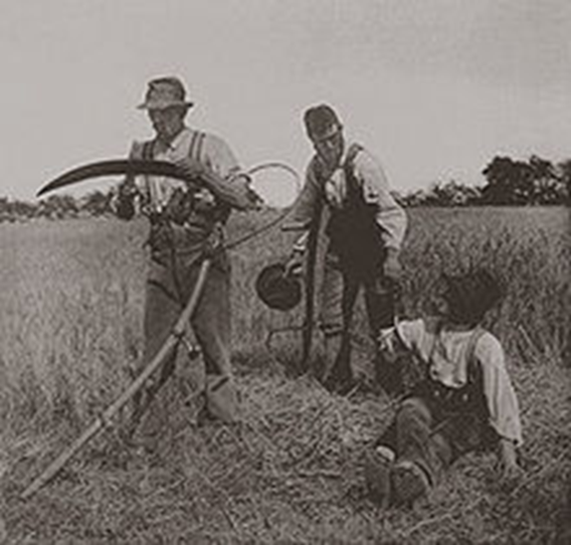
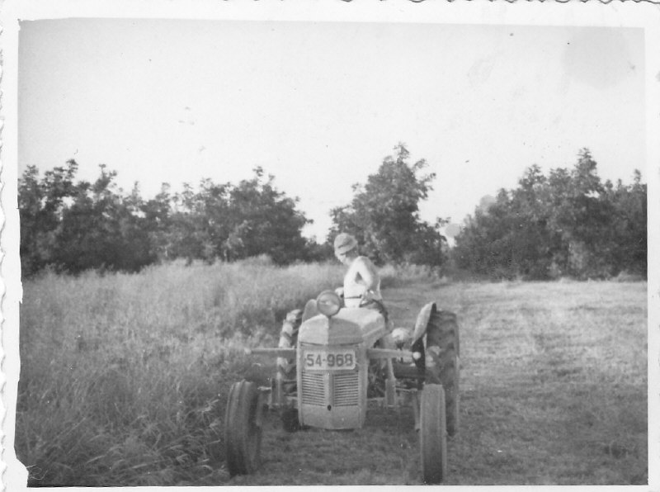
ילדותו של סבא רבא בגרמניה וההכשרה לקראת עלייתו לארץ ישראל.
סבא רבא שלי הנס אלי ישראל נולד בעיר גרייץ גרמניה ב – 05.09.1919 י' באלול ה' תרע"ט.
בילדותו עברה המשפחה לעיר הגדולה פרנקפורט גרמניה .
ב – 1925 נכנס לבית הספר היהודי " פילנטרופין " , ששמו הרשמי היה " רפורם ריאל גימנזיום".שהיה ממוקם בפישרפלד שטרסה ( רחוב ).כיום זה מוזיאון ובתוכו יש אזכור לבית הספר.
סבא רבא היה תלמיד מצטיין ולכן קפץ פעמיים כיתה - מכיתה ב' לכיתה ד' ומכיתה ח' לכיתה י' – המקצועות האהובים עליו היו מתמטיקה ופיסיקה וכמו כן הוא היה ספורטאי פעיל ונלהב.
בבית הספר היה לו חלום ללמוד חקלאות שתעזור לו להשתלב
בפלשתינה.
הוא חיפש מקום קרוב ללמוד חקלאות ומצא איכר בעל חווה לא רחוק ושם למד לחלוב פרות ,לחדד חרמש ,לקצור תלתן ולרתום סוס לעגלה.
הטרקטור הראשון בכפר

Slide 9
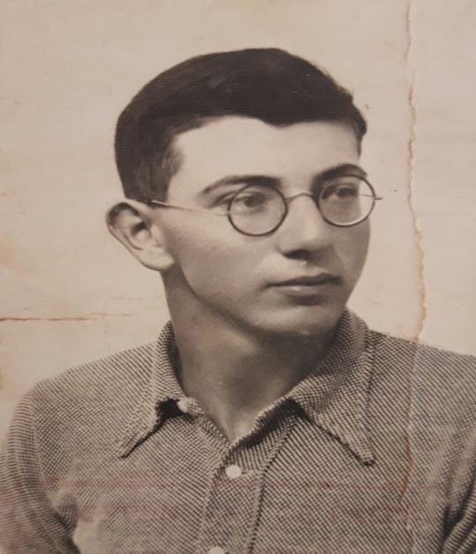
ההכנות לעליה לפלשתינה
1 באפריל 1933 הוכרז חרם ( בוייקוט ) על היהודים בגרמניה. היטלר הוציא הוראות מחייבות לארגוני המפלגה ה – NSDAP החרם כלל חנויות של ה-יהודים, סחורות יהודיות רופאים עורכי דין. חקיקה אנטישמית ממלכתית והחמרה עם אשמים. כמו כן, התלמידים היהודים נזרקו מבתי הספר השונים והועברו לבית הספר שלו "פילנטרופין ".
באותה שנה, בהיותו בן 14 היה חבר בתנועת ה"בונים" שהייתה תנועה יהודית – ציונית ומטרתה הייתה –יציאה לפלשתינה. (במקביל, החל ללמוד עברית אצל דר' ראנד יהודי ליטאי).
בשנת 1934 נסע למחנה נוער בהרים ליד פרנקפורט ובמשחק כדור רגל נוער יהודי נגד נוער נאצי ניצחו היהודים ושם נתקל ממש באנטישמיות.
מדי פעם היה מתארח בימי שישי לארוחת שבת אצל חבר יוסי הוכמן שאביו היה רב הקהילה וחווה שם קידוש שונה ממה שהכיר. ברכת המזון זמירות שבת . קריאת פרשת השבוע האווירה מצאה חן בעיניו ולכן הלך ללמוד בישיבה בפרנקפורט ולראשונה התקרב למורה, למשנה,לתלמוד ולגמרא.
ב – 1935 החליט ללמוד בישיבה תורה ושם החליט אביו יחד איתו שעליו לעלות לארץ במסגרת עלית הנוער , ולכן נסעו לברלין להרשם לעליה .

Slide 10
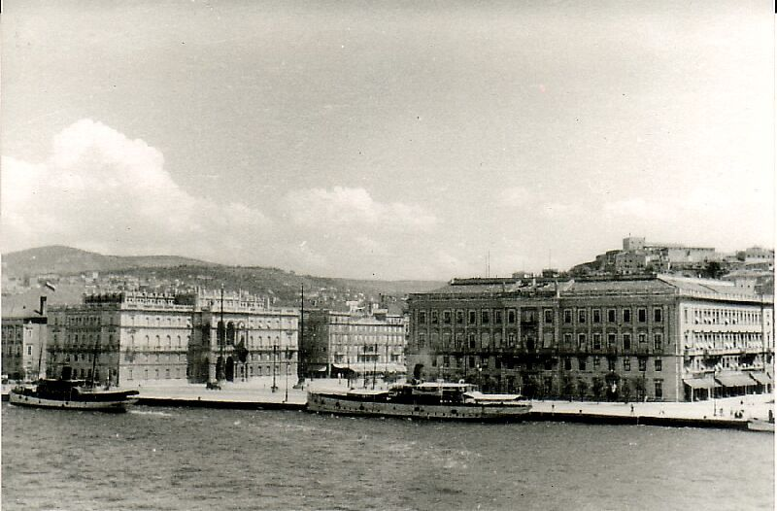
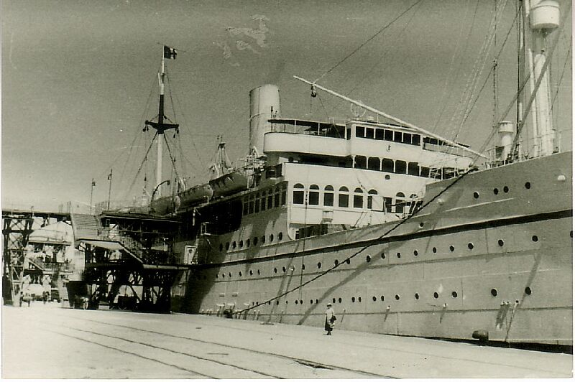
העלייה לפלשתינה
כחודשיים לאחר מכן עם קבלת הסרטיפיקט הצטרף לקבוצת הנוער הדתית ויצא לדרך לכיוון טרייסט איטליה.
בדרך עצרו בעיר נירנברג ושם נערכה קבלת פנים חגיגית להיטלר שירד מהרכבת.
בטרייסט היה חום אימים והם שוכנו בבית עולים מוזנח מלא פשפשים.
למחרת ב - 29.07.1936 ט' באב ,עלה על אניה " גלילאה" ושם כבר השתנה המצב רוח .
הייתה שמחה גדולה שירה וריקודים למרות החום הכבד.
על האונייה פגש ביד המקרה את סבתא רבתא שלי - צפורה לבית בלינדר שהגיעה מבראונשוויג גרמניה.
ברגע שראו את אורות העיר חיפה, ההתרגשות הייתה רבה משהו בלתי נשכח חלום שהתגשם 04.08.1936
נמל טרייסט באיטליה 1936 : נמל העלייה לארץ-ישראל
האוניה "גלילאה"

Slide 11
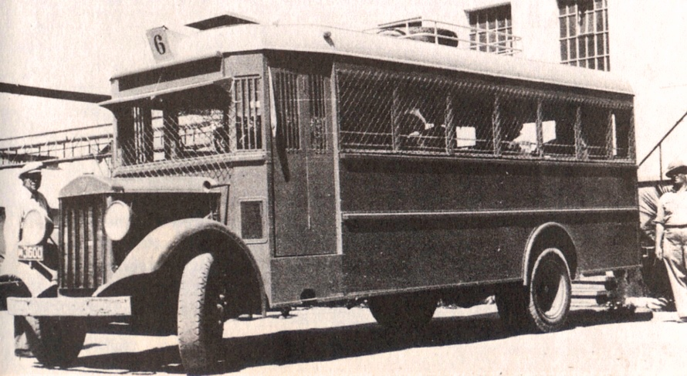
ההכשרה בשדה יעקב
חלק מהקבוצה הועבר באוטובוס משוריין למושב שדה יעקב שנקרא על שם הרב יעקב ריינס (1839-1915) ממיסדי תנועת "הפועל המזרחי" ומנהיגיה . המושב הוקם ב – 1927 בידי עולים ממזרח אירופה
שם חולקו למשפחות שהתגוררו בפחונים ואוהלים ביחד עם בעלי החיים ללא מים ושירותים . ההלם היה גדול.
סבא רבא השתלב מיד בעבודה בחקלאות ובעל הבית היה מרוצה שנפל בחלקו בחור לעניין למרות שהיה "יקה" כפי שרבים כינו את יוצאי גרמניה, בעל הבית ,אדון כהן אף פעם לא כינה אותו כך.
שנת 1936 כאשר הכפר כלל כבר 40 משפחות ,החלו להבנות הבתים הראשונים בידי קק"ל וחוברו צינורות מים. (לפני כן, הועמסו דליי מים וחביות מהמעיין הסמוך על עגלות החמורים – המים שימשו הן לתצרוכת אישית והן להשקיית השדות)
המקלחת היתה יוזמה שלהם – הם הקימו אותה מביתן מעץ וחיממו את המים בחבית בנפט.
החיים היו קשים , סבא רבא נדבק במחלת ה " פאפאטאצ'י" קדחת בעקבות עקיצות זבובי הברחש, שגורמת לחום גבוה.
לנערים נקבע כי סדר יום ,חצי יום עבודה וחצי יום לימודי עברית והיסטוריה. בתחילה חששו המוסדות כי הנערים שהגיעו אינם אמונים על עבודת כפים חקלאית וקשיי השפה יערמו מכשולים בקליטתם ,אך המציאות הוכיחה את ההפך והיחסים עם התושבים היו טובים מאוד.

Slide 12
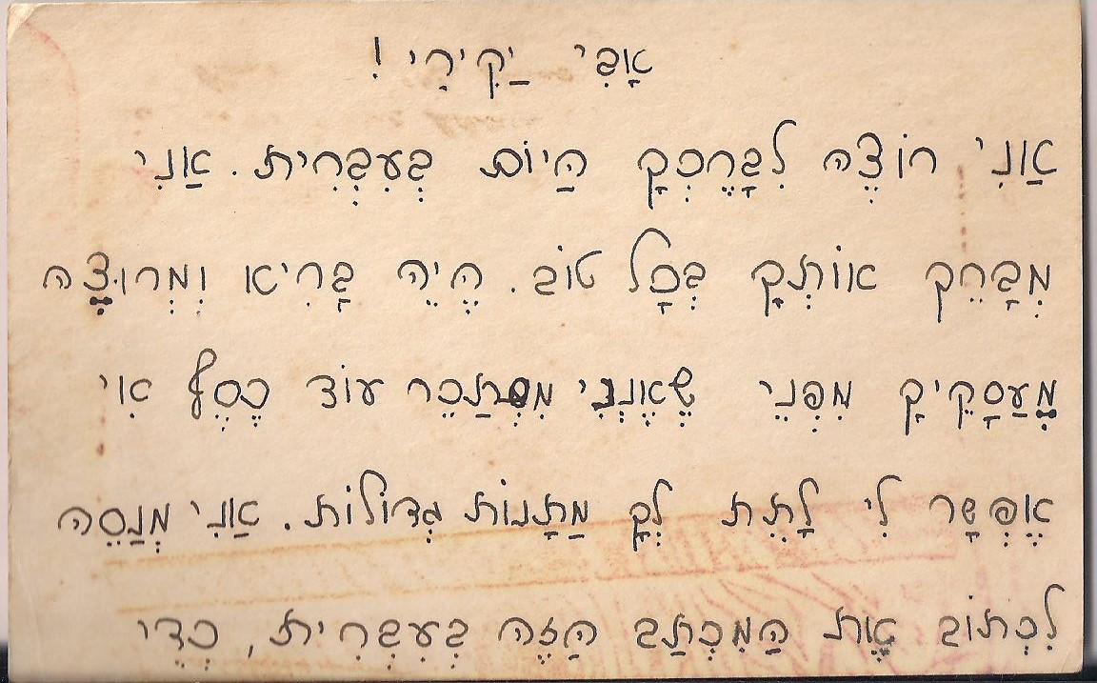
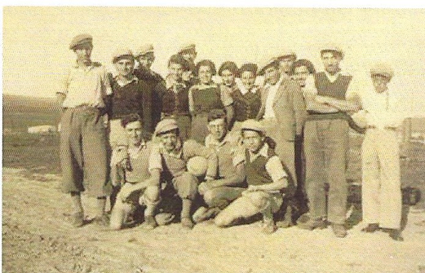
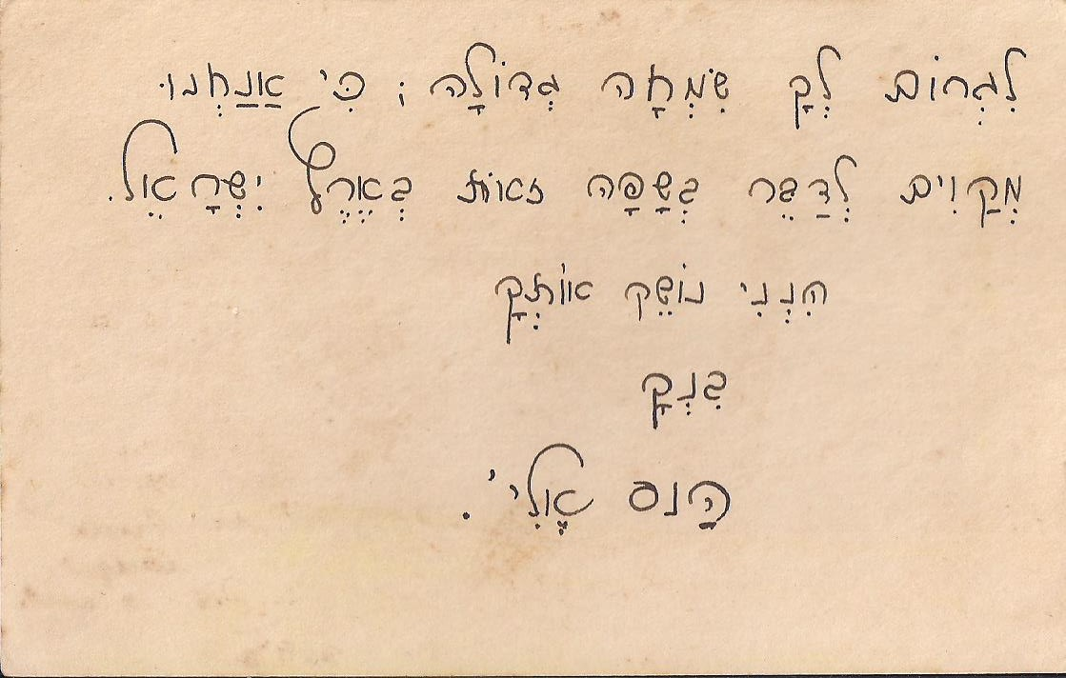
מכתב ראשון מארץ ישראל לגרמניה 1936, כתב בגיל 17 סבא רבא שלי לאביו בגרמניה

Slide 13
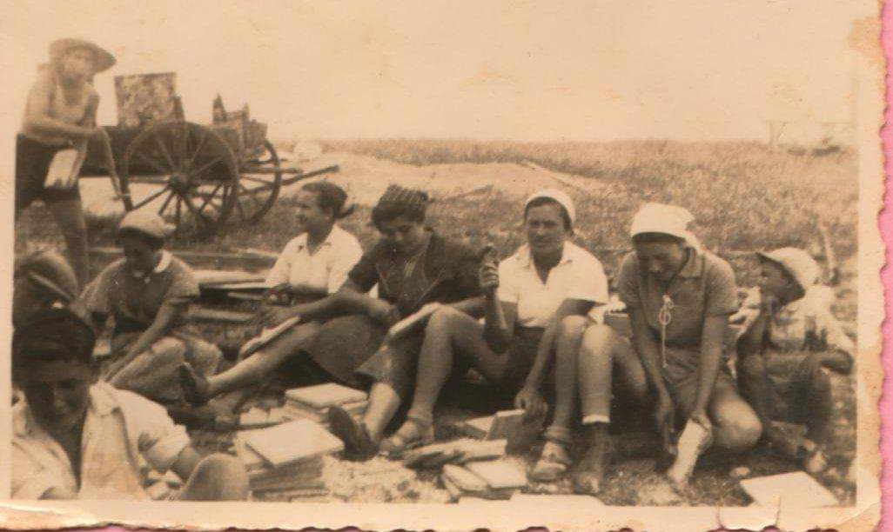
הקמת הצריפים למגורים הראשונים בשדה יעקב

Slide 14
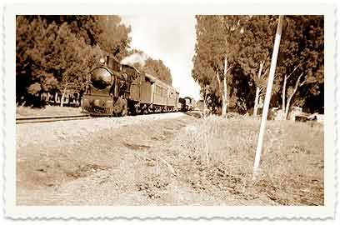
מאורעות 1936-1938
סבא רבא מספר:
המצב הביטחוני היה קשה כמו בכל חלקי הארץ, במאורעות 1936-1938 סבל גם שדה יעקב מדי יום ביומו.
מידי יום, בשעה 21:00 עברה רכבת העמק בת 3-4 קרונות, שנסעה מחיפה לצמח ולהיפך.
בקרון האחרון עמד המבקר ( קונדוקטור ) הערבי ואחז בסמרטוט ספוג בנפט הצית אותו והשליך אותו לעבר שדות העמק ועלינו היה לשמור וגם לכבות את האש שפרצה והתפשטה.
פעם אחת תפסנו את הסמרטוט הדלוק והשלכנו אותו לעבר הכפר הערבי הסמוך "קוסקוס-טאבון" ליד טבעון. הייתה מהומה גדולה והדבר התפרסם ברבים ונפתרה הבעיה. "
תחנת הרכבת המנדטורית בכפר יהושע

Slide 15
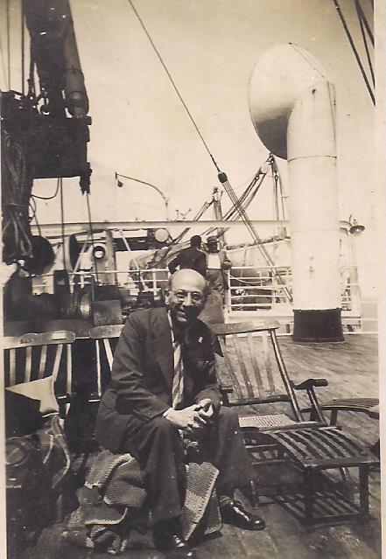
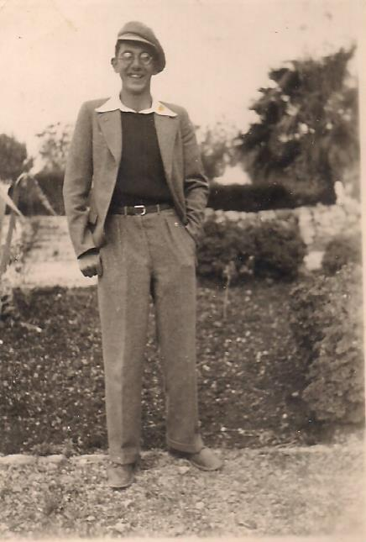
קניית המשק בכפר ידידיה ,עליית ההורים של סבא רבא לפלשתינה והחתונה...
בשנת 1937 ביקר אביו בארץ וחתם על חוזה עם "רסקו" עבור משק
חקלאי בכפר ידידיה בכסף שקיבל ממכירת הפרפומריה שלו
בפרנקפורט תמורת 1,208 לירות שטרלינג .
החנות נמכרה למתלמד בפרפומריה מר אוולד גולדבך.
(Avelth Goldbach)
מסתבר שהמתלמד עזר ליהודים רבים להשיג סטרפיקטים לישראל
והציל בסביבות 5,000 יהודים מגורל מר .אך הוא לא רצה שיזכירו
את שמו ביד ושם.
סבא רבא עזב את שדה יעקב בתחילת 1938 לכפר ידידיה .
עד שסבא רבא קיבל את המשק, הוא התגורר אצל משפחת ברנאי
מראשוני כפר ידידיה.
.
סבא פריץ מגיע לביקור
סבא רבא בתל אביב

Slide 16
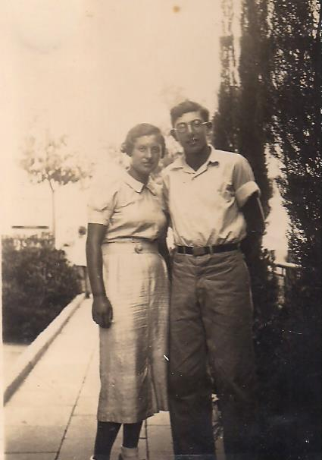
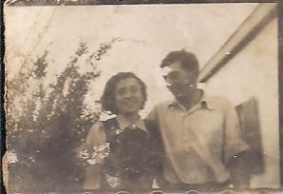
קנית המשק בכפר ידידיה ,עליית ההורים של סבא רבא לפלסטינה והחתונה...
וכשהוריו הגיעו לארץ בספטמבר 1938, כבר היה חיבור למים והם שתלו עץ זית שקיים עד היום.
לפני עלייתם, הם קיבלו הוראה מ"ההגנה" לקנות רובה מודל 96 חדיש ביותר בעלות של 800 מארק .
כשהגיע הליפט (המכולה) הוחבאו בתוכה כ – 200 הכדורים והרובה ומיד שהגיעו לפלסטינה, מסרו את הרובה והכדורים להגנה.
ב 10.12.1940 נשא סבא רבא שלי את סבתא רבא שלי צפורה לבית בלינדר לאישה בחוג מצומצם של קרובי משפחה. (ההכירות בניהם היתה על אוניה "גלילאה")
החופה התקיימה ברבנות בעיר הקרובה נתניה .מיד לאחר החתונה האנגלים הטילו "עוצר ".
המשפחה נסעה במונית מיד והזוג הצעיר עשה את "מסע הכלולות" מנתניה לכפר ידידיה בחורף קר וגשום ברגל חלצו נעליהם והלכו יחפים באדמה הכבדה והבוצית , המסע ארך כשעתיים.

Slide 17
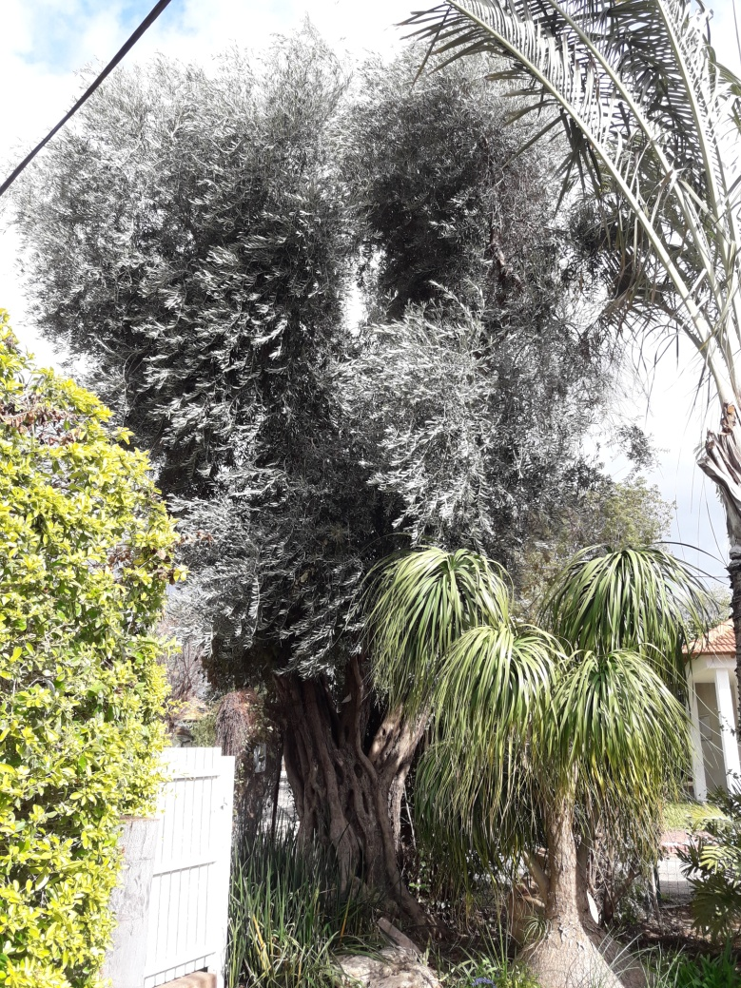
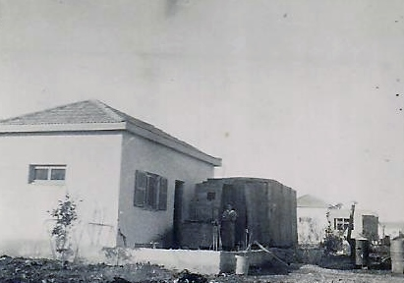
ישן מול חדש 1938-2019
עץ הזית שנשתל ב-1938

Slide 18
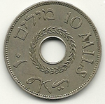
דאגות פרנסה
סבא רבא שלי אלי ועוזרו
הוריו של סבא רבא שלי כבר לא היו צעירים אולם לא בחלו בשום עבודה, ועבדו יחד עם סבא רבה שלי במשק עד שהגיע מדריך חקלאי מהישוב גן השומרון ולימד אותם את עבודת השדה.
חוץ מעבודות השדה היו להם גם פרידה חביבה שתי פרות ומאה תרנגולות. שתלו כרם ועשו כל מה שהמדריכים החקלאיים יעצו להם. למרות זאת עשו הרבה שגיאות ושילמו על כך הרבה "שכר לימוד".
בתקופה זו היו דאגות פרנסה קשות ולכן נאלץ סבא רבא שלי להתפרנס גם מעבודות חוץ ולכן במקביל למשק עבד במחנה של הצבא הבריטי בכפר ויתקין כבנאי וקיבל שלושים ושלושה גרוש (33) שזה היה הרבה מאוד לעומת פועל שקיבל שמונה עשר גרוש(18)
בשביל עשרה גרוש(10) אפשר היה לנסוע לתל אביב הלוך וחזור.
10 מילים שווה גרוש

Slide 19
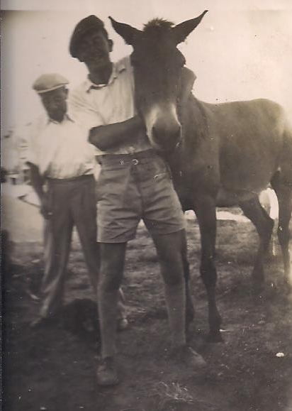
פרות ברפת ופרידה(סוס) חביבה
סבא רבא שלי אלי ואביו אופה כך נקרא בפי הילדים ושמו יצחק

Slide 20
סבתא שלי מיכל בלול התרנגולות

Slide 21
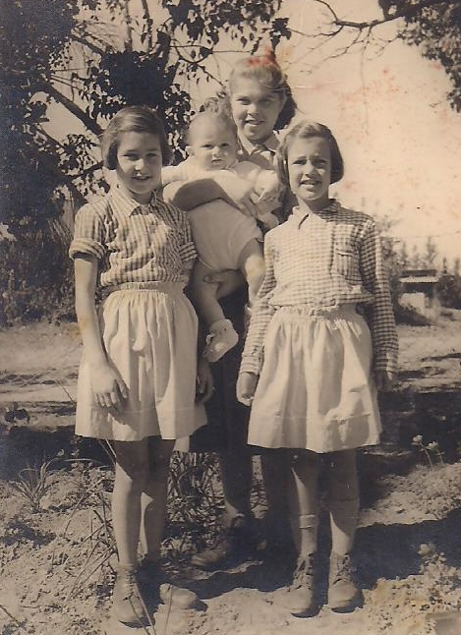
פועלו והתנדבותו בכפר ידידיה
סבא רבא המשיך בעבודת החקלאות בכפר ידידיה, בנה משק לתפארת
הכולל,לול תרנגולות ,רפת ,פרדס וגידל ירקות.
בינתיים נולדו סבתא שלי – מיכל ב 1943, בתיה ב 1945 ומנחם הצעיר
ב - 1952. בביתם גדלה גם מרים רוזנבלום ,ילדה ניצולת שואה שהגיעה
לכפר עם עוד 25 ילדים במסגרת עלית הנוער ונשארה במשפחה עד
שהתחתנה.
פה התחילה כבר ההתנדבות שלו לגלי העלייה .
סבא רבא ,לימד גם בהתנדבות את בני הכפר שהגיעו למצוות לעליה
לתורה ולהבדיל שימש בהתנדבות בקבוצה של 3 איש תושבי הכפר
כחברת קדישא.

Slide 22
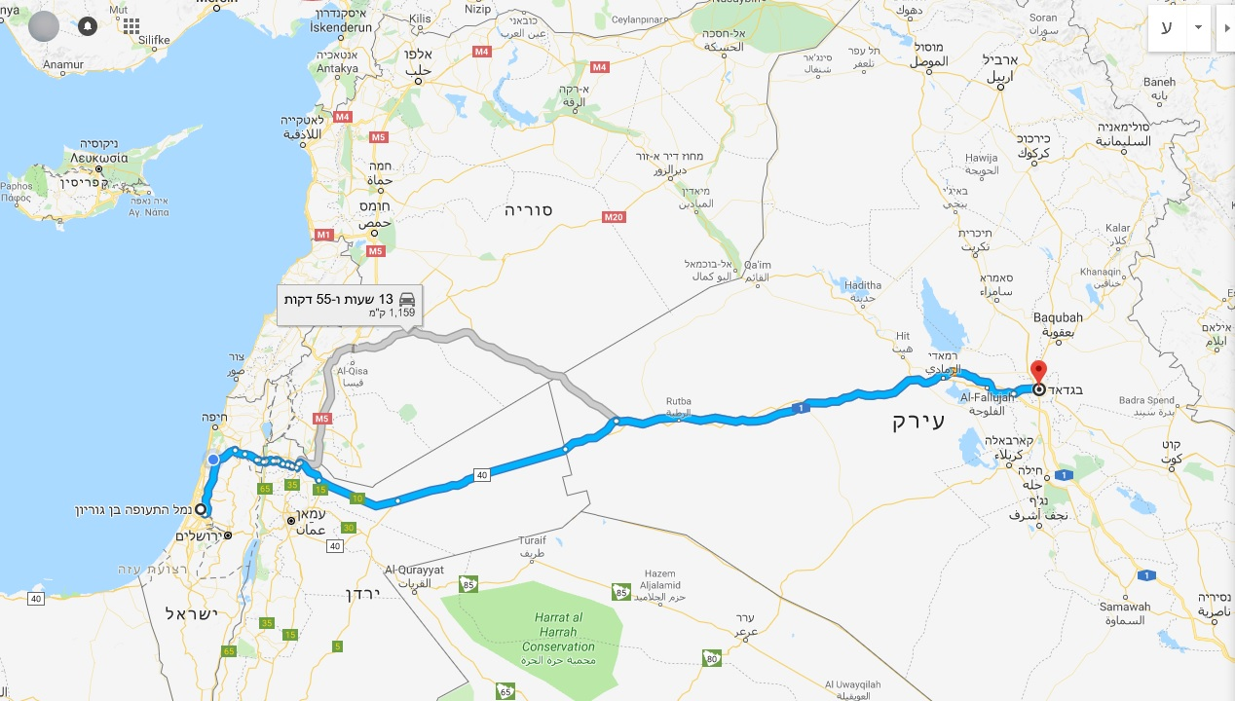
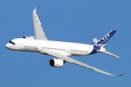
תעלומה שלא נפתרה "לילה בעיראק"
בשנת 1952 חפשו אנשים דוברי גרמנית. בין האנשים
שפנו אל סבא רבא, היה אורי וורם איש שירותי הביטחון מכפר חיים.
בלילה לקחו אותו לשדה התעופה בלוד היום בן גוריון עם עוד שני בחורים והעלו אותם למטוס ולא אמרו להם לאן טסים.
כשנחתו התברר שנחתו ב"חבנייה" שדה התעופה של בגדד בעיראק. על המסלול עמדו עולים וכל עולה לפני עלייתו למטוס היה צריך לשים דינר זהב אחד לידי חייל עירקי שעמד על המדרגות . ומיד חזרו לארץ עם העולים ונחתו בשדה התעופה לוד היום בן גוריון
עד היום לא ידוע מה היה תפקידו והתעלומה לא נפתרה, למרות שסבתי יצרה קשר עם מספר אנשים.
נמל תעופה חבנייה
לשעבר נמל תעופה לוד

Slide 23
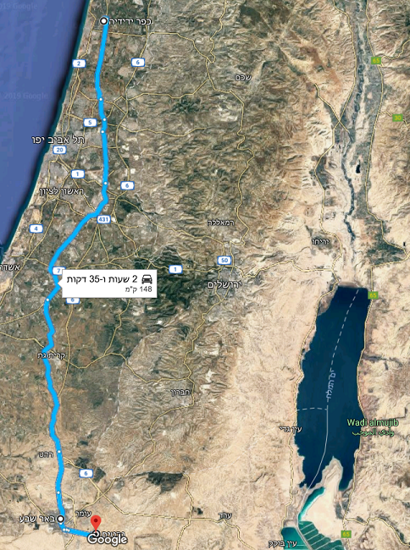
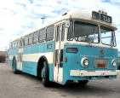
הירידה דרומה למשימה הלאומית
בשנת 1953 יזם דוד בן גוריון את תכנית יישוב דרום הארץ והנגב .
יוזמה זו , הייתה משימה לאומית להציל את המדינה ולשמור על בטחונה
וגבולותיה והפעם לא באמצעות "רובה ותותח" כי עם בעזרת "את ומחרשה".
בן גוריון, הניע ודרבן את בני המושבים והקיבוצים להתנדב ולהתגייס למשימה
הלאומית .
בני המושבים היו מבחינת חלוץ ההולך לפני המחנה בקליטה והדרכת עולים
ונרתמו למשימה .
הביצוע הופקד בידי בחור צעיר כבן 34 מזכירו האישי של לוי אשכול לובה
( אריה ) אליאב - אדם בעל מרץ רב ומלא תוכניות.
ב- 04.1954 סבא רבא עזב את ביתו ונרתם למשימה. השאיר בבית אישה עם
4 ילדים וירד דרומה להקים את הישוב המחודש "נבטים".
כפר ידידיה
באר שבע
נבטים

Slide 24
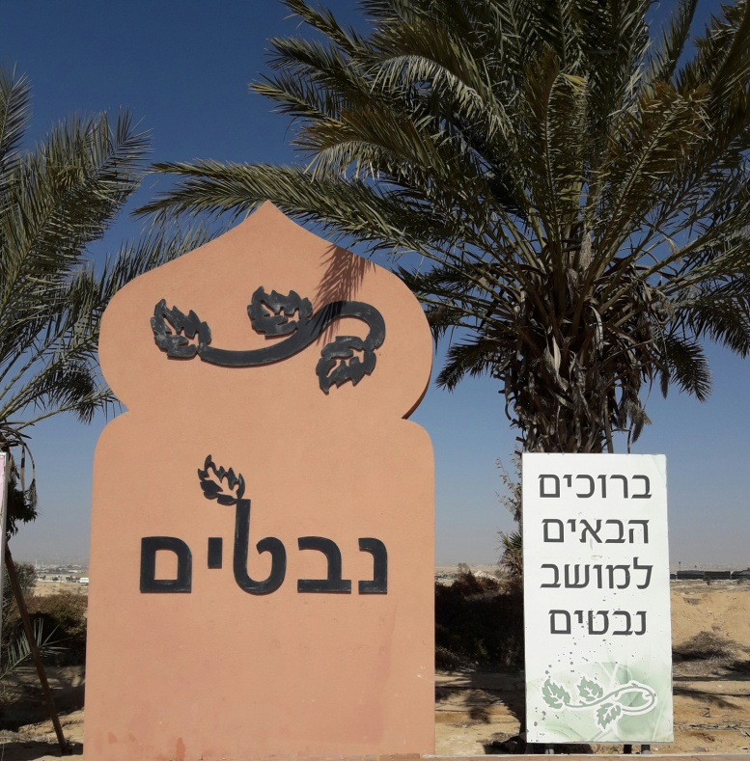
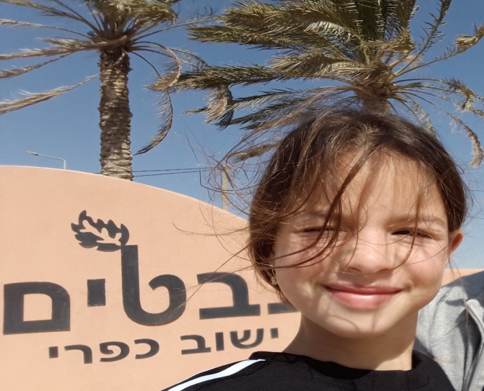
נבטים
לאחר נטישת יוצאי הונגריה נותר במקום מאחז צבאי
ונעשו מספר ניסיונות ליישב את המקום.
באפריל 1954 התארגנה במעברת שער העלייה קבוצה
של 60 משפחות עולים מקוצ'ין בדרום הודו מחוז קרלה
להתיישבות בנבטים ולקראת סוף מאי 1954 הם עלו על
הקרקע .
המעבר מאקלים טרופי בארץ מוצאם לאקלים מדברי בנגב
היווה אתגר מיוחד. צוות מדריכים ובהם סבא רבא מדריך
חקלאי קלטו אותם והכשירו אותם לחיי מושב
ולעבודה חקלאית

Slide 25
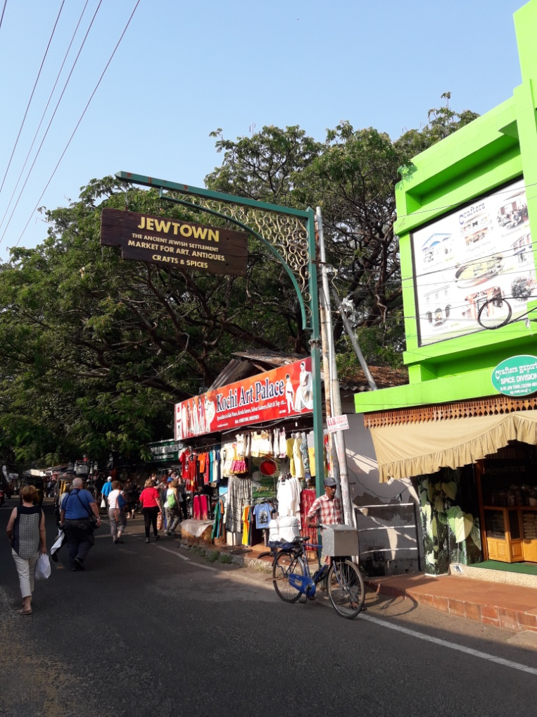
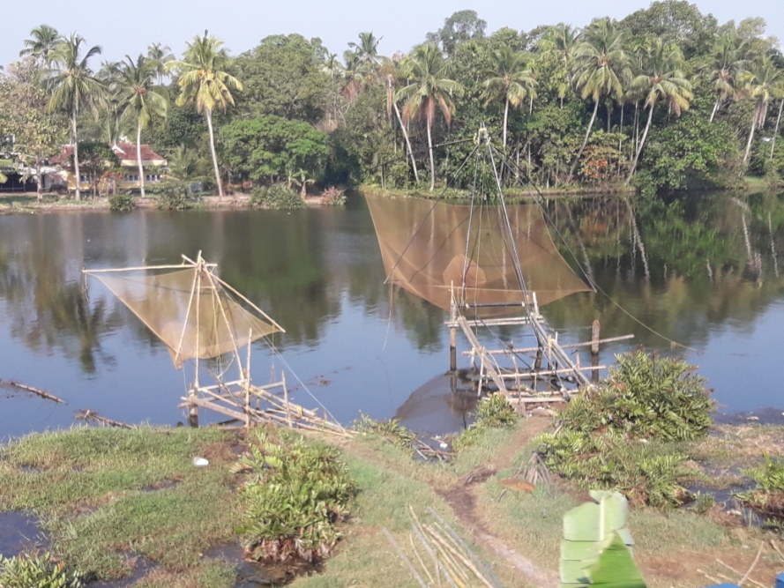
קצת זיכרונות מהבית בקוצ'ין מחוז קרלה בהודו
רחוב היהודים בקוצ'ין
תעלות המשמשות כלי תחבורה ודייג

Slide 26
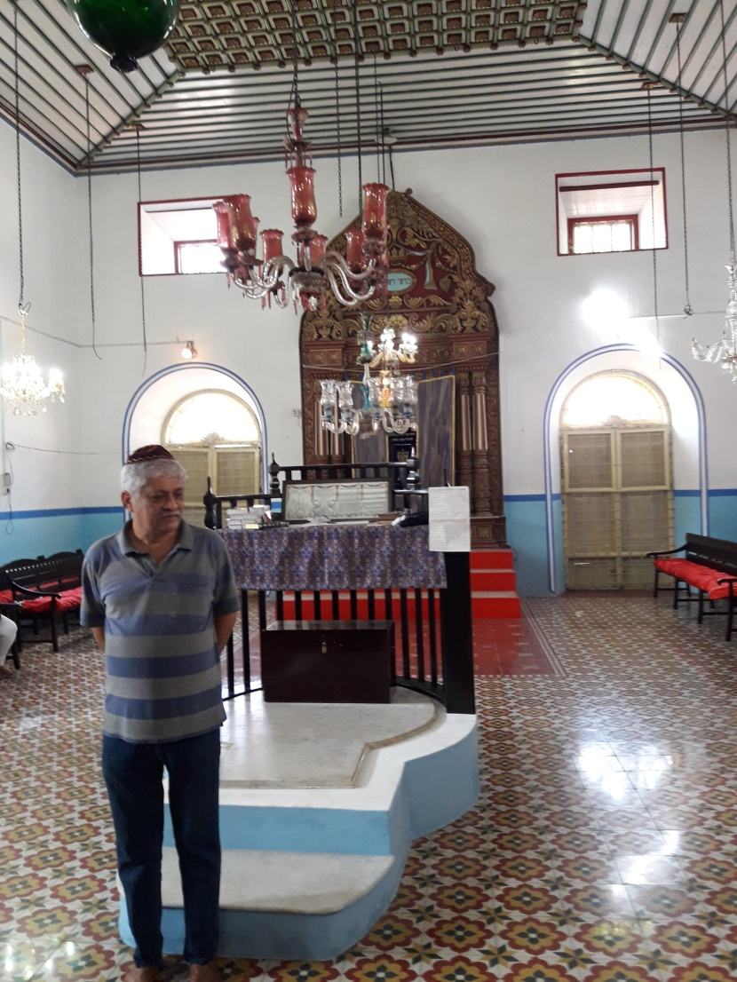
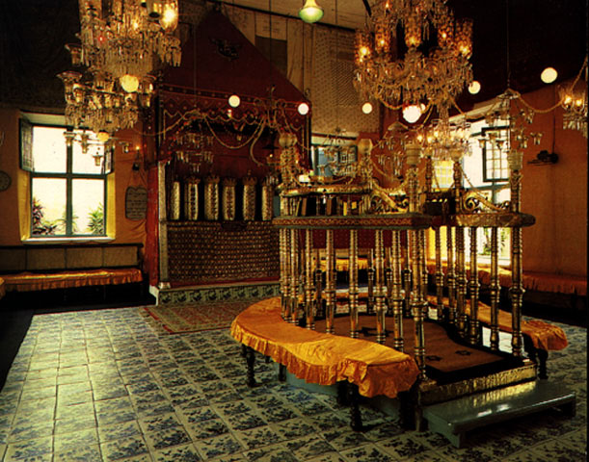
סבתא שלי מיכל בקוצין הודו שסבא רבא שלי חלם ולא זכה
בית הכנסת פראדסי 1567 עדיין בשימוש
בית הכנסת דג הגדה

Slide 27
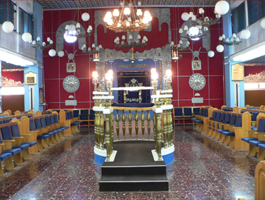
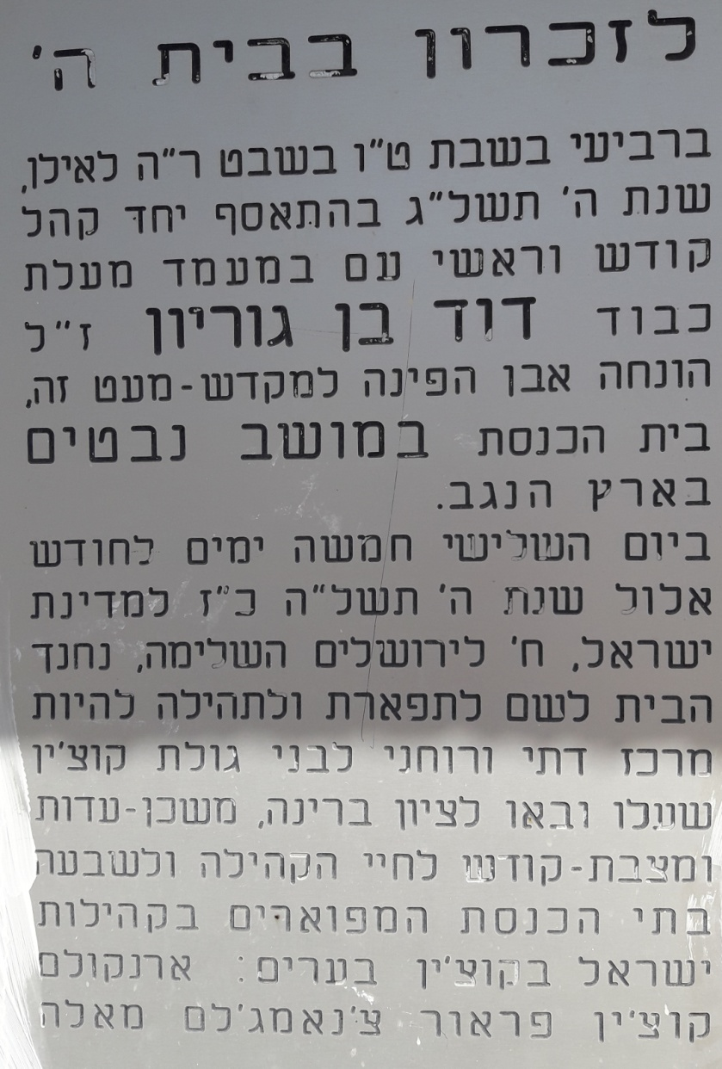
בית כנסת ומרכז מורשת יהדות קוצ'ין ביישוב "נבטים"

Slide 28
עדות מפי תושב המקום, מותיקי הישוב נבטים

Slide 29
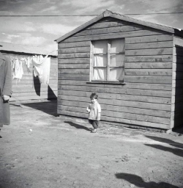
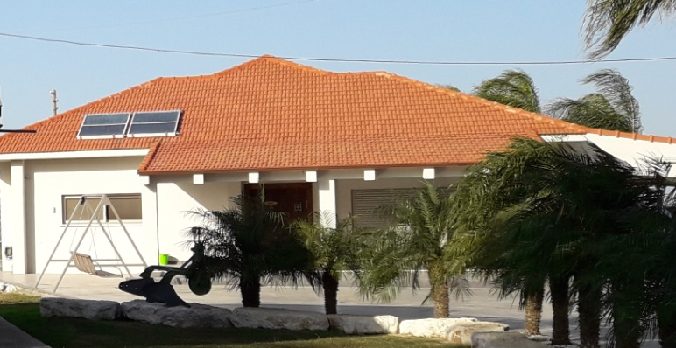
הקמת חבל לכיש
בשנת 1954 הוקם אחד המפעלים הנועזים ביותר בתולדות ההתיישבות - "חבל לכיש".
סבא רבא שלי היה בין מקימי אחד הישובים בחבל. הישוב "נוגה".שהוקם בחלק מאדמות העיירה הערבית "אל פאלוגה" שתושביה עזבו אותה במלחמת העצמאות ולא הורשו לחזור.
השם "נוגה" שניתן ליישוב הוא סמלי ופירושו – האור והנוגה בתחיית ההתיישבות היהודית ציונית בחבל לכיש.
נוגה השייך למועצה האזורית לכיש , הוקם בשנת 1955 על ידי עולים מצפון עירק וצפון אירן "כורדים" ברובם ממעברת אגרובנק חדרה ( היום גבעת אולגה) .
סבא רבא העביר את העולים באוטובוס ליישוב החדש. גם סבתי מיכל ואחותה בתיה שהיו באותם ימים, ילדות קטנות השתתפו במבצע.

Slide 30
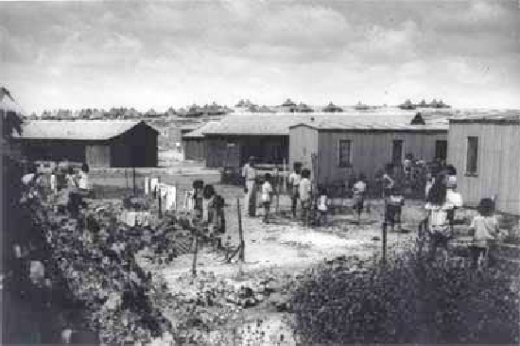
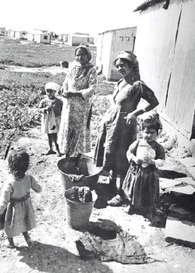
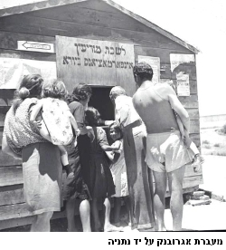
מעברת א?ג?רו?ב??נ?ק הייתה אחת משלוש המעברות
שהוקמו בחדרה
בימי העלייה ההמונית, בראשית שנות החמישים, הוקמו ליד חדרה שלוש מעברות: אגרובנק, נווה-חיים וברנדייס. מבחינת הרשויות הוכרו שלוש המעברות כמעברה אחת (מעברת אגרובנק)‏, למרות שהיו מעברות נפרדות מבחינה טריטוריאלית, שהכילו בסך הכול כ-13,000 עולים ניצולי השואה, יוצאי תימן, צפון אפריקה, עיראק, כורדיסטן ופרס. שלוש המעברות הוקמו במקומם של מחנות הצבא הבריטי לשעבר, וזכו גם לקבל את שמם.

Slide 31
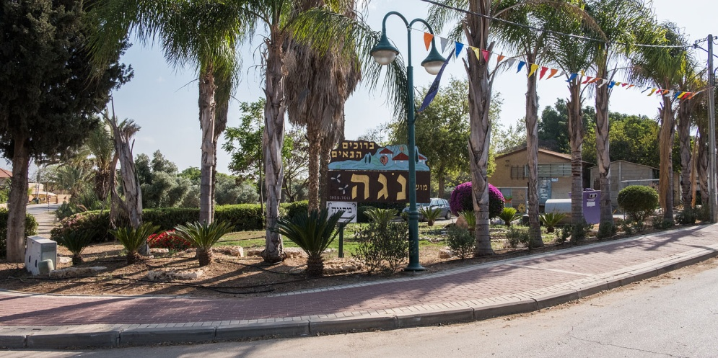
יישוב הנגב
במושב נוגה היה סבא רבא מדריך חקלאי מטעם הסוכנות היהודית ושהה שם כמעט כשנה.
לפעמים היה חוזר בסופי שבוע.
הסוכנות דרשה שהמושב יקים אגודה שיתופית למכירת התוצרת החקלאית ולקנייה משותפת של קש,חציר
וכל צורכי המשך החקלאי.
סבא רבא שהכיר היטב את מבנה המשפחה, התנגד נמרצות לרעיון זה.
האגודה הטבעית והחשובה ביותר הייתה המשפחה, שהייתה מלוכדת .
ראש המשפחה , בעל – הבית שלט על הכסף, הפיתוח והקניות .
כל בני המשפחה התייעצו איתו והחלטתו הייתה המכרעת.
לכן חשב, שהאגודה השיתופית הטובה ביותר היא המשפחה עצמה.
על הרקע הזה היו לו חילוקי דעות עם לובה אליאב,
איש הדרכה ידוע ורב פעלים מטעם הסוכנות היהודית
ולכן עזב את חבל לכיש וחזר למשקו בכפר ידידיה.

Slide 32
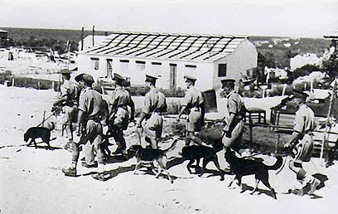
הצלחות וחוויות משמעותיות של סבא רבא שלי
ההצלחה הגדולה ביותר של סבא רבא שלי הייתה הגשמת הציונות – בהשפעתו של אביו .
בניית משק ,ומאחר שהיו בתחילת הדרך דאגות פרנסה קשות היה עליו לעזור לפרנס ולכן עבד כבנאי במחנה של הצבא הבריטי בכפר ויתקין .קיבל שלושים ושלושה גרוש שזה היה סכום אדיר לעומת פועל שקיבל שמונה עשר גרוש. (בשביל עשרה גרוש אפשר היה לנסוע לתל אביב הלוך וחזור).
28 ביוני 1946 יום שישי בערב האנגלים חיפשו נשק . במושב אחראי הנשק היה אדם דתי והוא הגיע בריצה אחרי כניסת השבת שחייבים לפתוח את הסליק ( בית ענקית )עם הנשק ולהעבירו למקום אחר.מיד נקראו למשימה מספר מתושבי הכפר עם אתים וחפרו כדי להוציא את הנשק למקום מרוחק שחפרו מיד בפרדס ושם טמנו את כל הנשק מחדש.
בשבת עוצר הופיעו האנגלים והבינו מקצין בריטי מהכפר הסמוך שהיה נשוי ליהודיה שתושבי כפר ידידיה היקים אין מה לחפש הם אנשים ישרים .ולמרות זאת באו לחפש ולא מצאו דבר.
שבת זו 29.06.1946 נקראת "השבת השחורה"
הקמת מדינת היהודים " מדינת ישראל" ב- 1948.
והתרומה הגדולה של יוצאי יהדות גרמניה(בזמן)לישראל בפיתוח המשק ,האקדמיה הרפואה החינוך
החברה והתרבות ומוסדותיה השונים.
ו... השילומים ממשלת גרמניה 1965-1953
שהצילו את המדינה מבחינה כלכלית
הבריטים מחפשים נשק
חביות הסליק

Slide 33
איזה חיים יפים
המשך הציונות בהגשמת הפרחת הנגב.
בנוגה נפגש עם משפחת מרדכי ורבקה גובר ששכלה את שני בניה במלחמת השחרור אפרים וצבי ז"ל רבקה בכינויה "אם הבנים" פעלה ללא לאות במסירות עקשנית מופלאה בתחום בו התגלתה
כדמות מופתית "החינוך". תוך התמודדות בלתי פוסקת עם תנאים פיזיים נפשיים קשים של המקום ושל התלמידים והוריהם יסדה תשתית חינוכית ונטעה בהם את הרצון ללמוד, להשתרש במקום ולראות בו בית שיש לשמרו, לייפותו ולטפחו.
סיים את מסירותו לחקלאות ולמשק בגיל 75 לערך והוריש אותו לבנו מנחם.
סבא רבא שלי נסע לטייל בעולם עם סבתא רבתא, תחביב ישן שלו. עוד בצעירותו בגרמניה נהג לספר שהוא טייל בעולם עם האצבע על המפה (אטלס) צילם המון תמונות , היה לו ידע נרחב מאוד בגיאוגרפיה ולא הייתה לו בעיה לטייל בכל פינה בעולם. הייתה אליו עליה לרגל להתייעצות לגבי בניית מסלולי טיולים . בנוסף היה לו גם ידע בפיזיקה, מתמטיקה היסטוריה ולכל שאלה תמיד הייתה לו תשובה.השתתף באירועים והופיע במסיבות עשור בכפרו תמיד בתפקיד ראשי. מספר סיפורי פנטזיות מתח, הכל מומצא מהראש ותמיד הייתה המולה סביבו.
בכל אירוע משפחתי וקהילתי נהג לכתוב ברכות בחריזה.
שמר על קשר עם חבריו מעליית הנוער ומפגשים לעיתים קרובות.
הותיר אחריו משפחה ענפה וזכה עוד לנכדים ונינים.
אהב לצלם לנאום ולכתוב ברכות לכל אירוע

Slide 34
יחסו לעם הגרמני
סבא רבא שלי חילק את העם הגרמני לשלוש קבוצות:
הדור הראשון לאחר המלחמה שלא רצה לשמוע.
הדור השני - לא התעניין
הדור השלישי שרוצה לגעת
אנחנו היהודים חייבים לספר לעם הגרמני מה שהיה מנקודת המבט היהודית.
סבא רבא שלי ביקר בגרמניה מספר פעמים כדי לבקר את אוולט גולדבך הגוי שהציל את המשפחה בקנותו את הפרפומריה והזהרתו : "מהר שלא יהיה מאוחר" .
אוולט זכר היטב את המשפחה ובפעם הראשונה בתחילת שנות החמישים כשהגיע באוניה לבקר בנצרת שאל את נהג האוטובוס אם הוא יודע במקרה איפה זה כפר ידידיה. הנהג אמר לו כן יש לי אח שמתגורר שם , מסור להם דרישת שלום ואני אבוא שוב לבקרם וכך הייה. ביקר מספר פעמים בארץ וקיבל אירוח כיד המלך במרחבי ישראל לאורכה ולרוחבה.

Slide 35
משוב
סבתא מיכל:
היה לי העונג ליצור פרויקט משותף ולחזור להיסטוריה
ולזיכרון מהמעט על חייו ופועלו של אבי,
סבא רבא של נכדתי יהלי שלא הכירה והצלחנו לתאר תקופה שלא תחזור.
המפגשים בתוכנית היו מעניינים ותרמו לקשר הרב דורי ביני ובין נכדתי.
פעילות מבורכת שיש להמשיכה יישר כוח על היוזמה !!
מקווה שנשלים את הפרויקט על סבתא רבתא של יהלי
יהלי:
היה לכיף לשמוע סיפורים על סבא רבא שלי.
ולעשות את זה עם סבתא שלי,
ואני חושבת שזה קירב בייננו והכרתי את סבא רבא שלי שלא הכרתי אותו בכלל.

Slide 36
אהרון שנעמאן
1809
משפחת שנימן 1809
עד הולדת יהלי מלמד
28.04.2008
שלמה שינדלר
רוזלינה רוזה בוס
1888-1935
מוריס משה שנימן
הורים
טובה גיטל פדרמן
1833
מינה שינדלר
1888-1935
יצחק אייזיק שנימן
1865
ישראל איזידור שנימן
1859
מינה בורשטיין
1866
הורים
הורים
גרדה גולדה זהבה שנימן שינדלר
11.08.1894-03.09.1972
הוריו של סבא רבא שלי
פריץ יצחק שנימן
19.10.1888-08.10.1964
הוריה של סבתא שלי מיכל
רות
אחות
הנס אלי ישראל שנימן שלגי (1954)
31.05.2004 – 05.09.1919
צפורה פשיבה פאולה שלגי
בלינדר
20.03.2009 – 06.12.1918
מנחם מנדל
04.06.1952
בתיה
19.10.1945
מיכל
31.8.1943

Slide 37
זליג ברנר
13.03.1938
מיכל ברנר (שלגי שנימן)
31.8.1943
הראל אבני
26.04.1973
גלי אבני (ברנר)
13.04.1974
שמואל מלמד
29.12.1964
יעל מלמד (ברנר)
29.06.1969
אורלי שטרקמן (ברנר) 02.08.1965
פרנק שטרקמן
08.09.1965
יאיר אבני
10.12.2008
מיה מלמד
05.03.2001
אריאל שטרקמן
12.03.1995
ישי אבני
25.07.2011
מיקה מלמד
04.08.2002
יובל שטרקמן
11.03.1997
עידו אבני
21.09.2013
יהלי מלמד
28.04.2008
סיון שטרקמן
25.05.2004

